Slide 1
EVALUACIÓN
Vascularización
Líquido cefalorraquídeo

Slide 2
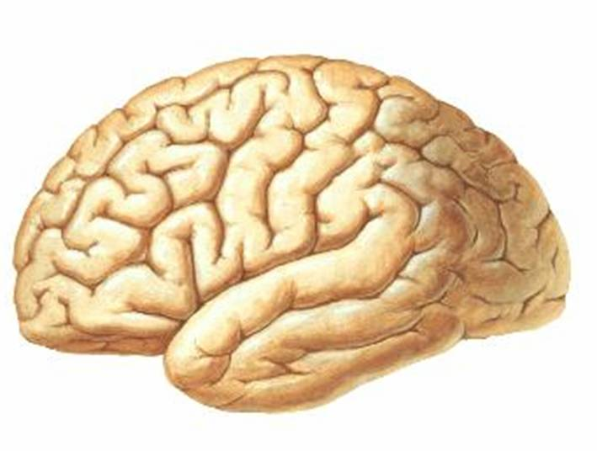
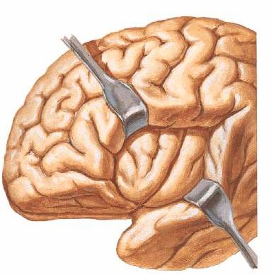
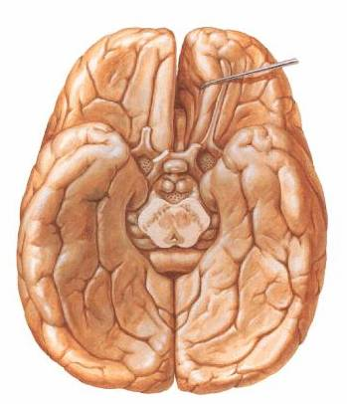
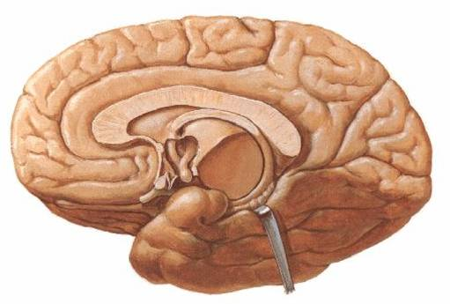
Cerebral posterior
Cerebral anterior
Cerebral media

Slide 3
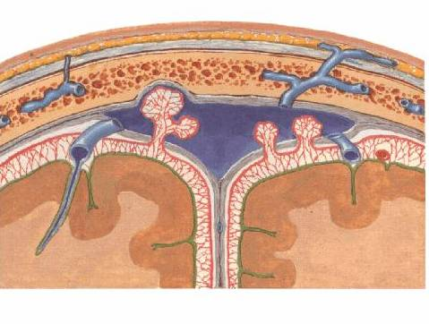
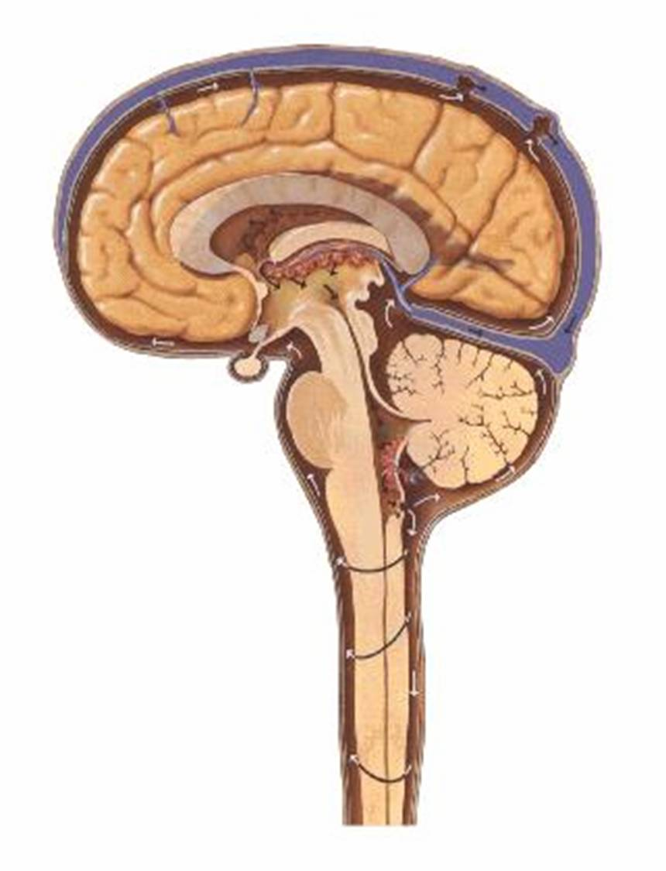
Aperturas medianas y
laterales
6
Plexos coroideos
1
Acueducto de Silvio
4
Espacio subaracnoideo
IV ventrículo
8
5
Ventrículos laterales
Cisterna cerebelo
medular
2
Granulaciones
aracnoideas
7
9
III Ventrículo
3
Senos venosos
10

Slide 4
FIN

